Slide 1
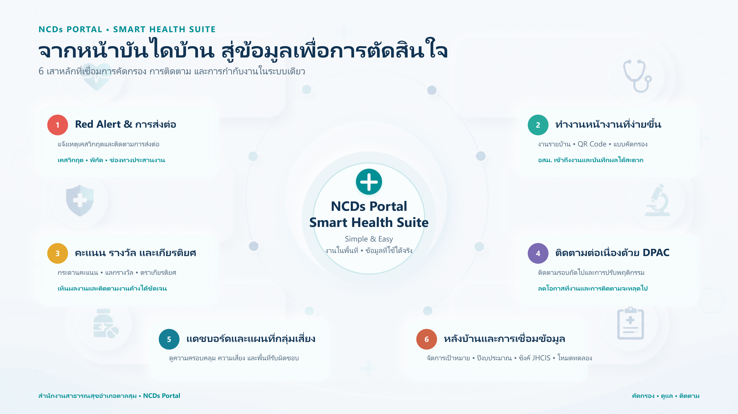
NCDs PORTAL
ระบบปฏิบัติการ
สุขภาพชุมชน
คัดกรอง • ดูแล • ติดตาม
จากงานรายบ้านสู่การกำกับข้อมูล
Simple & Easy
นายบุญธรรม พันธ์ใหญ่ • นักวิชาการคอมพิวเตอร์
สำนักงานสาธารณสุขอำเภอตาลสุม จังหวัดอุบลราชธานี
Notes:
[Sources]
D:/_Site/ssotansum/ncd/assets/infographics/NCDs_Smart_Health_Suite_6_Pillars.png; https://ncd.ssotansum.com/

Slide 2
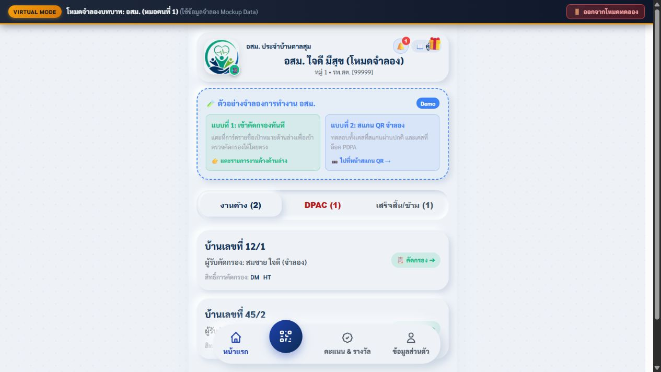
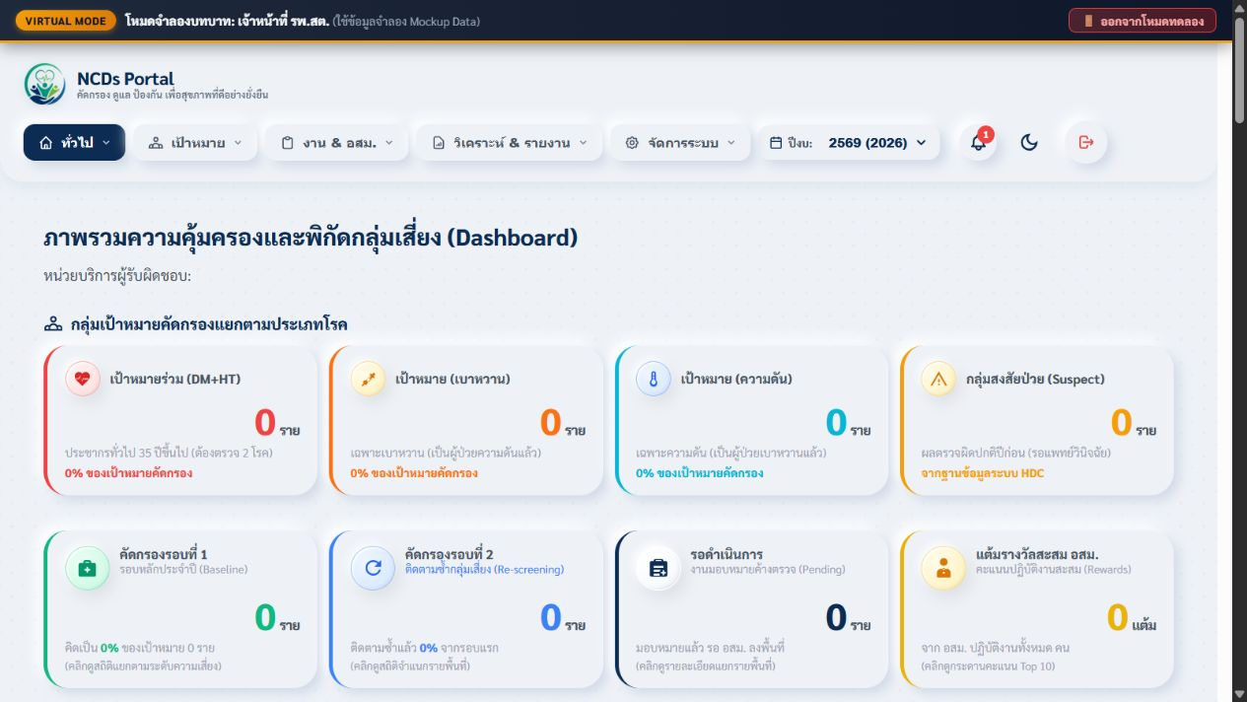
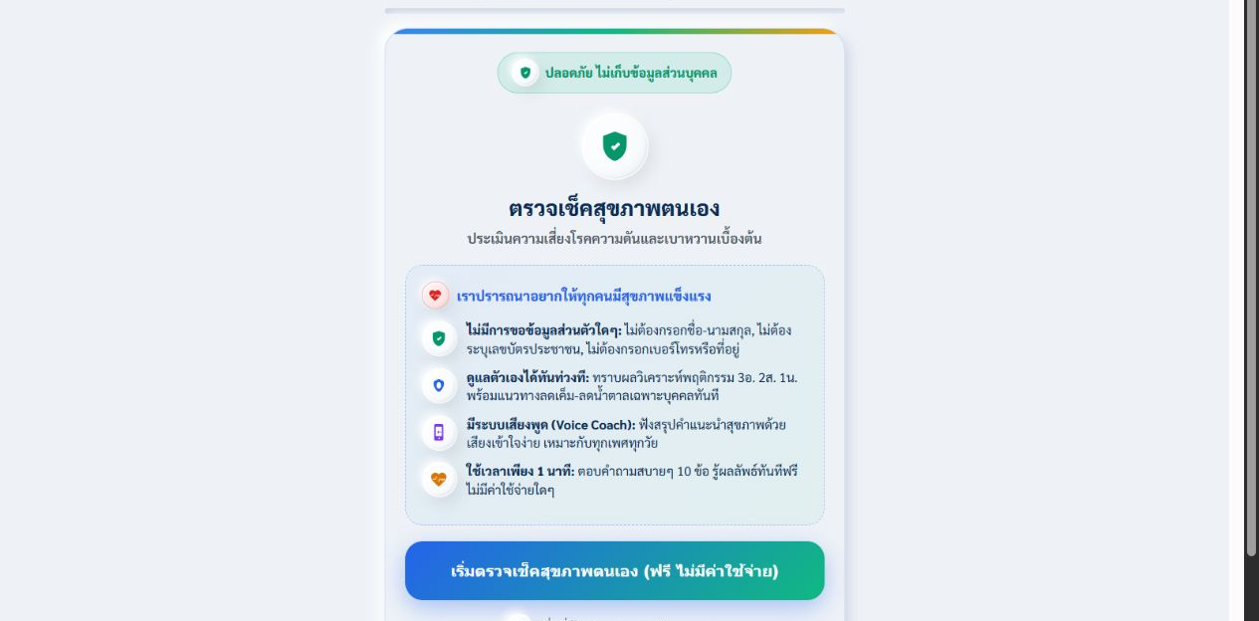
ภาพรวม
แพลตฟอร์มเดียว เชื่อมผู้ใช้ 3 กลุ่ม
แต่ละบทบาทเห็นงานและข้อมูลที่จำเป็นต่อการทำงาน
อสม.
เจ้าหน้าที่
ประชาชน
รับงานรายบ้าน
คัดกรองและส่งผล
จัดการเป้าหมาย
กำกับและติดตามผล
ประเมินสุขภาพ
เบื้องต้นด้วยตนเอง
ลงมือทำในพื้นที่
เห็นภาพรวมงาน
เริ่มดูแลสุขภาพได้เอง
NCDs Portal • สำนักงานสาธารณสุขอำเภอตาลสุม
02
Notes:
[Sources]
https://ncd.ssotansum.com/index.php?demo_role=vhv; https://ncd.ssotansum.com/index.php?demo_role=staff; https://ncd.ssotansum.com/self_screening.php

Slide 3
6 เสาหลัก
ฟีเจอร์หลักถูกออกแบบให้ต่อกันเป็นงานเดียว
จากการคัดกรอง ไปสู่การติดตาม การรายงาน และการจัดการหลังบ้าน
Red Alert • งานภาคสนาม • คะแนนและรางวัล • DPAC • แดชบอร์ด • การเชื่อมข้อมูล
NCDs Portal • สำนักงานสาธารณสุขอำเภอตาลสุม
03
Notes:
[Sources]
D:/_Site/ssotansum/ncd/assets/infographics/NCDs_Smart_Health_Suite_6_Pillars.png

Slide 4
งานภาคสนาม
รายการงานที่พา อสม. ไปถึงการคัดกรองได้ทันที
เห็นบ้านเป้าหมาย สถานะงาน และทางเข้าผ่าน QR Code
1
งานค้างรายบ้าน
เห็นผู้รับคัดกรองและสิทธิ์ที่ต้องตรวจ
2
QR Code
เข้าสู่การตรวจจากรหัสประจำบ้าน
3
งาน DPAC
แยกงานติดตามออกจากงานคัดกรองหลัก
NCDs Portal • สำนักงานสาธารณสุขอำเภอตาลสุม
04
Notes:
[Sources]
https://ncd.ssotansum.com/index.php?demo_role=vhv — Virtual Mode

Slide 5
การตอบสนองเคส
Red Alert Station วางอยู่ในสายงานส่งต่อ
ระบบมีเมนูเคสวิกฤตและส่งต่อ รวมถึง Red Alert Station สำหรับผู้ดูแล
1
2
3
ตรวจพบ
→
แจ้งงาน
→
ติดตาม
บันทึกผลและระบุเคสที่ต้องติดตาม
ส่งต่อให้ผู้รับผิดชอบดำเนินการ
ติดตามสถานะการประสานงานและการส่งต่อ
ใช้ควบคู่กับการกำกับของ รพ.สต. และงานส่งต่อที่ตรวจสอบย้อนกลับได้
NCDs Portal • สำนักงานสาธารณสุขอำเภอตาลสุม
05
Notes:
[Sources]
https://ncd.ssotansum.com/index.php?demo_role=staff — เมนู “เคสวิกฤต & ส่งต่อ” และ “Red Alert Station”

Slide 6
แรงจูงใจในการทำงาน
คะแนน รางวัล และฉายา ทำให้ผลงานมองเห็นได้
กระดานคะแนนรวมการติดตามผลงาน ตราเกียรติยศ และการแลกรางวัล
กระดานคะแนน
เห็นอันดับผลงานของ อสม. ในพื้นที่
ฉายาและตราเกียรติยศ
มอบเอกลักษณ์ให้ผลงานในกลุ่ม Top 50
ศูนย์แลกของรางวัล
จัดการคะแนนและรายการรางวัลในระบบ
NCDs Portal • สำนักงานสาธารณสุขอำเภอตาลสุม
06
Notes:
[Sources]
https://ncd.ssotansum.com/vhv/leaderboard.php; local source: vhv/leaderboard.php

Slide 7
การดูแลต่อเนื่อง
DPAC และการติดตามหลายรอบ ลดการเห็นงานเป็นครั้งเดียว
แดชบอร์ดแสดงรอบคัดกรองหลัก รอบติดตามซ้ำ และงานที่ยังรอดำเนินการ
●
รอบคัดกรองหลัก (Baseline)
●
ติดตามซ้ำรอบที่ 2 และรอบต่อเนื่อง
●
งานที่มอบหมายและยังไม่เสร็จ
●
โครงการปรับพฤติกรรม DPAC
NCDs Portal • สำนักงานสาธารณสุขอำเภอตาลสุม
07
Notes:
[Sources]
https://ncd.ssotansum.com/index.php?demo_role=staff — Multi-Round Re-screening Performance และเมนู DPAC

Slide 8
ภาพรวมเพื่อการตัดสินใจ
แดชบอร์ดรวมความครอบคลุม ความเสี่ยง และพื้นที่
ผู้ดูแลกรองข้อมูลตามพื้นที่และดูผลล่าสุดเพื่อวางแผนงานต่อไป
ข้อมูลที่มองเห็นได้
ความครอบคลุม
เป้าหมายและผลคัดกรอง
ระดับความเสี่ยง
ปกติ กลุ่มเสี่ยง และสงสัยป่วย
ความก้าวหน้ารายรอบ
Baseline และการติดตามซ้ำ
แผนที่กลุ่มเสี่ยง
กรองตามระดับความเสี่ยงและ รพ.สต.
NCDs Portal • สำนักงานสาธารณสุขอำเภอตาลสุม
08
Notes:
[Sources]
https://ncd.ssotansum.com/index.php?demo_role=staff

Slide 9
ระบบหลังบ้าน
ลดงานซ้ำและเตรียมสภาพแวดล้อมสำหรับการใช้งานจริง
ส่วนผู้ดูแลรวมการจัดการประชากร หน่วยบริการ ปีงบประมาณ ข้อความ และการซิงค์ข้อมูล
01
จัดการเป้าหมาย
02
ซิงค์และนำเข้าข้อมูล
ประชากรเป้าหมาย • หน่วยบริการ • บ้าน
เมนูซิงค์ฐานข้อมูล JHCIS
03
โหมดทดลอง
04
การควบคุมระบบ
Virtual Mode สำหรับสาธิตและฝึกใช้
ปีงบประมาณ • Secure Log • ศูนย์ข้อความ
NCDs Portal • สำนักงานสาธารณสุขอำเภอตาลสุม
09
Notes:
[Sources]
https://ncd.ssotansum.com/index.php?demo_role=staff — เมนูจัดการระบบ

Slide 10
NCDs PORTAL
เริ่มจากงานที่ง่าย
และต่อยอดสู่การกำกับที่ชัดเจน
อสม. ทำงานรายบ้าน • เจ้าหน้าที่เห็นความคืบหน้า • ประชาชนเริ่มดูแลสุขภาพได้เอง
เครดิตการพัฒนาระบบ
นายบุญธรรม พันธ์ใหญ่ | นักวิชาการคอมพิวเตอร์ | สำนักงานสาธารณสุขอำเภอตาลสุม จังหวัดอุบลราชธานี
ncd.ssotansum.com
คัดกรอง • ดูแล • ติดตาม
NCDs Portal • สำนักงานสาธารณสุขอำเภอตาลสุม
10
Notes:
[Sources]
https://ncd.ssotansum.com/ — ข้อมูลผู้พัฒนาและเว็บไซต์

